Slide 1
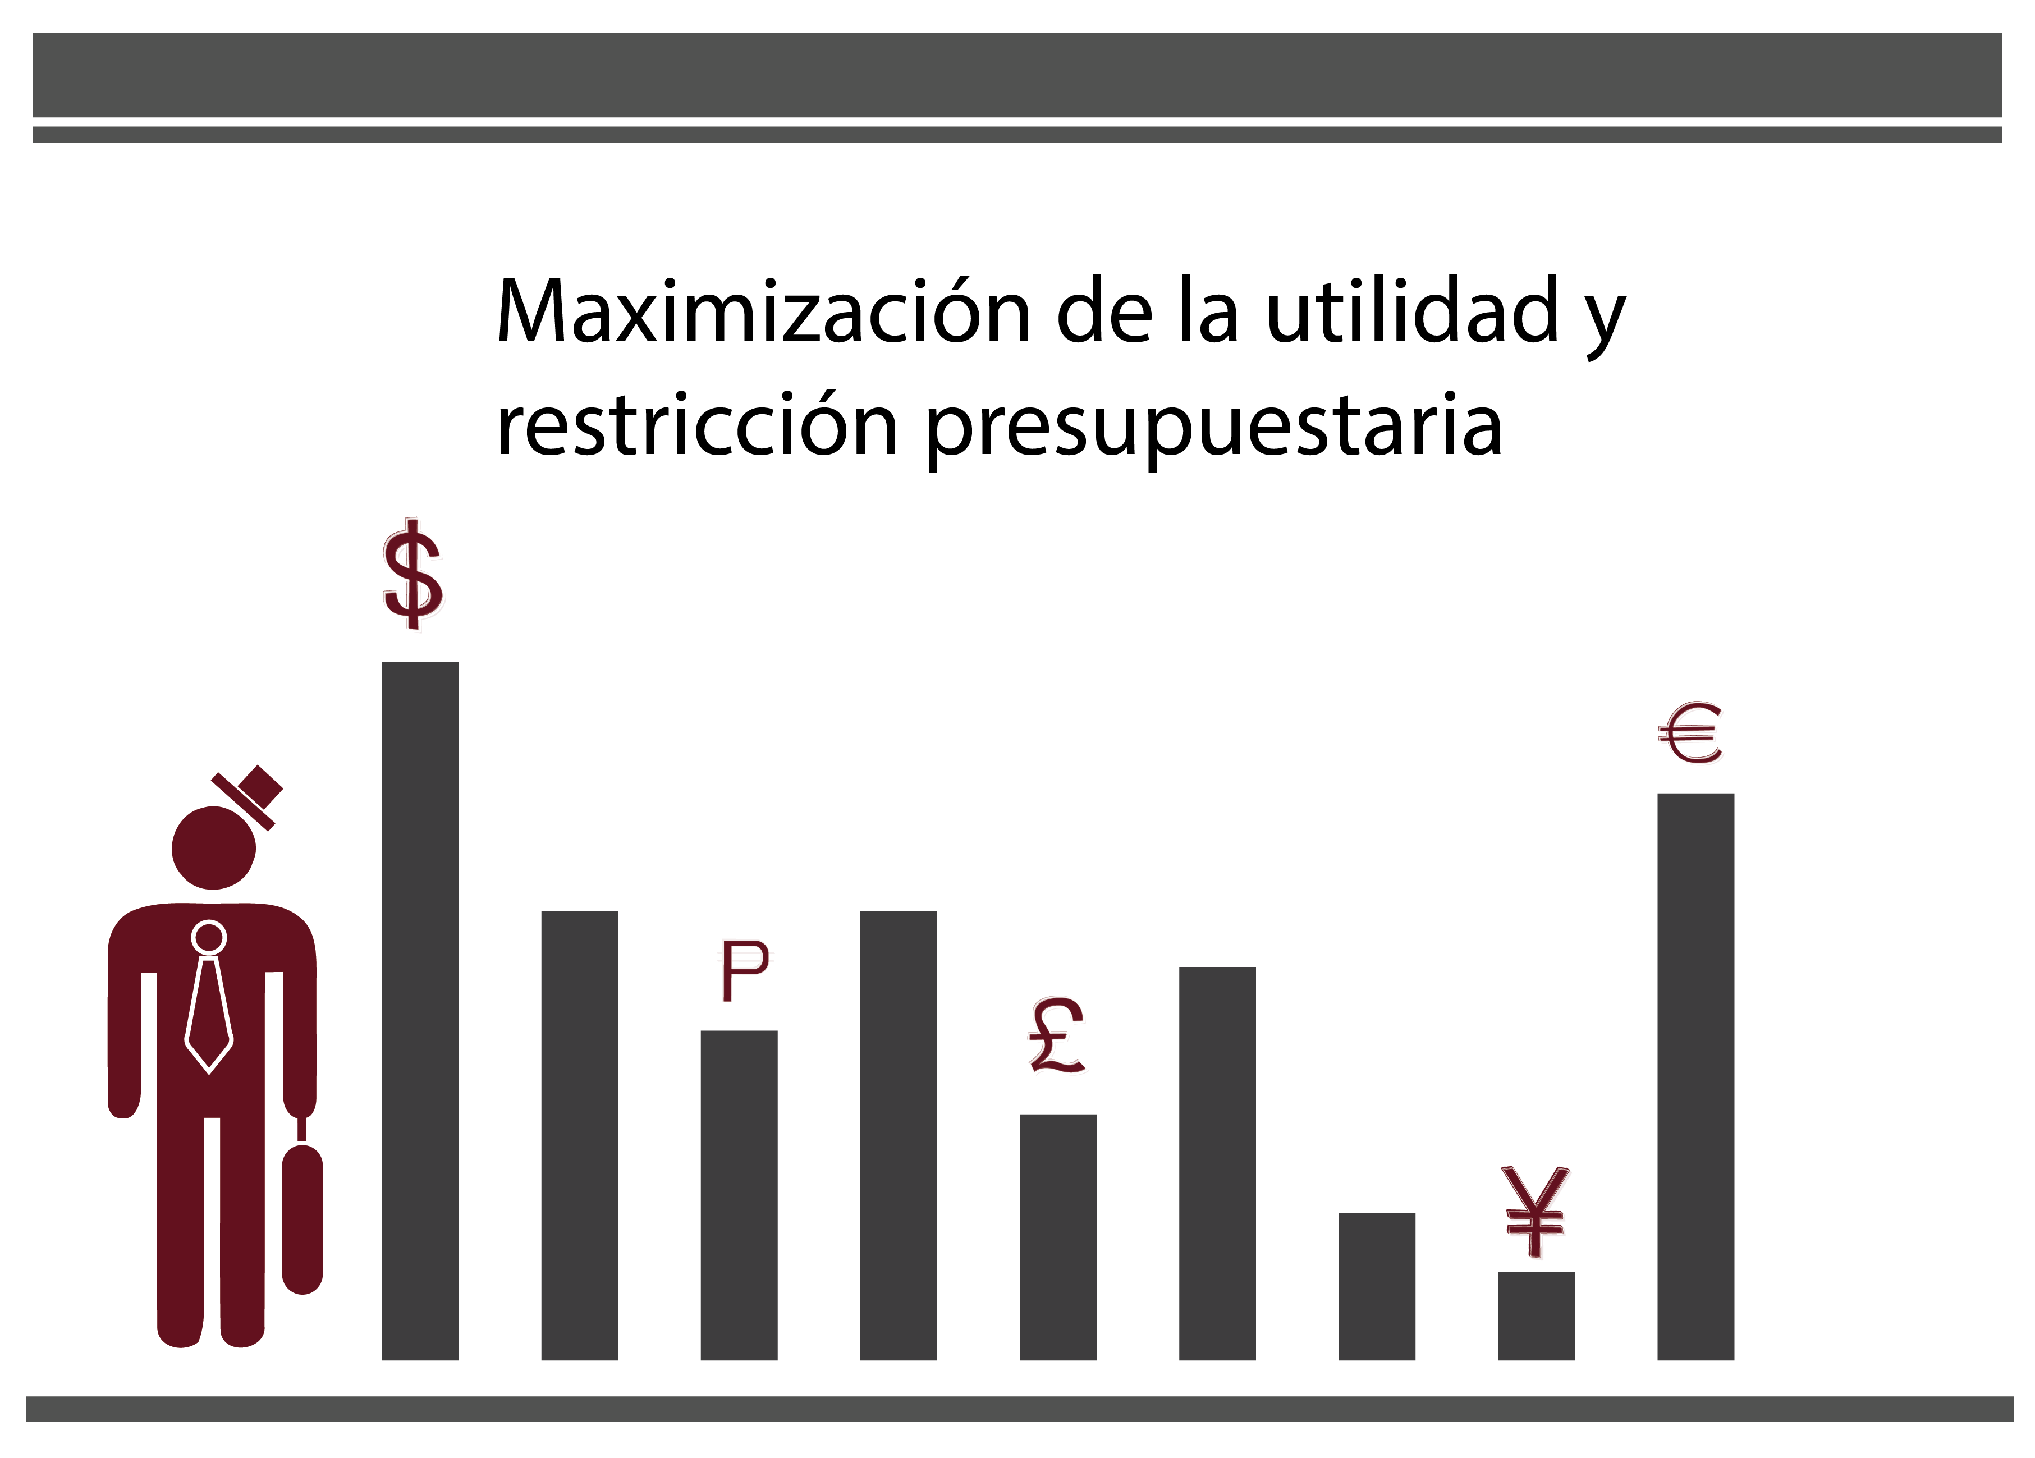

Slide 2


Tabla de maximización de la utilidad
Vamos a construir la tabla de maximización de la utilidad y restricción presupuestaria para determinar cuál es la opción que maximiza la utilidad del consumidor.
En economía, por convención, se representan los datos del bien “b” en el eje vertical ( y ) y el bien “a” en el eje horizontal ( x ), lo que nos permite analizar mejor la información.

Slide 3
Gráfica de restricción presupuestaria
Dado un ingreso mensual de $8,000.00 para adquirir 2 bienes:
El bien “a” con un precio de $200.00 y el bien “b” con un precio de $ 100.00.
Y = 8,000
Pa = 200
Pb = 100
(Qa) | (Qb)

Slide 4
Gráfica de restricción presupuestaria
Partimos de la fórmula general de la ecuación presupuestaria que dice que:
El ingreso (Y) es igual al precio del bien “a” multiplicado por la cantidad de este mismo bien, más el precio del bien “b” multiplicado por la cantidad del bien “b”.
Y = {(Pa)(Qa) + (Pb)(Qb)}
(Qa) | (Qb)
Y = 8,000
Pa = 200
Pb =100

Slide 5
Gráfica de restricción presupuestaria
Y = {(Pa)(Qa) + (Pb)(Qb)}
Despejamos la fórmula para obtener la cantidad del bien “a” quedando así:
Qa = {Y - (Pb)(Qb)} / Pa
Y = 8,000
Pa = 200
Pb = 100
(Qa) | (Qb)

Slide 6
Gráfica de restricción presupuestaria
Qa = {Y - (Pb)(Qb)} / Pa
Sustituyendo en la fórmula los valores conocidos, tenemos que:
Del resultado de estas operaciones nos da un total de Qa = 40 si Qb= 0 (cero), porque no hemos comprado ninguna cantidad del bien “b”.
Qa = {8,000 – (100)(0)} / 200
Y = 8,000
Pa = 200
Pb = 100
(Qa) | (Qb)
40 | 0 | ( 40 , 0 )

Slide 7
Qa = {Y - (Pb)(Qb)} / Pa
Gráfica de restricción presupuestaria
En el siguiente renglón de la tabla, queda a nuestra elección decidir qué cantidad vamos a adquirir del bien “b”.
Aleatoriamente, decimos que vamos a comprar ahora 20 unidades del bien “b”, por consiguiente, sustituimos los valores de la fórmula; lo cual nos da un resultado de Qa = 30.
La cantidad de ambos bienes es inversamente proporcional, es decir, a mayor compra del bien “b”, menor compra del bien “a”, y viceversa.
Qa = {8,000 – (100)(20)} / 200
(Qa) | (Qb)
40 | 0 | ( 40 , 0 )
30 | 20 | ( 30 , 20 )
Y = 8,000
Pa = 200
Pb = 100

Slide 8
Gráfica de restricción presupuestaria
Qa = {y - (Pb)(Qb)} / Pa
Decidimos “libremente” irnos en cambios de 20 en 20 por lo que vamos a comprar ahora 40 unidades del bien “b”; sustituimos entonces los valores de la fórmula:
Lo que nos da un resultado de Qa = 20.
Qa = {8,000 – (100)(40)} / 200
(Qa) | (Qb)
40 | 0 | ( 40 , 0 )
30 | 20 | ( 30 , 20 )
20 | 40 | ( 20 , 40 )
Y = 8,000
Pa = 200
Pb = 100

Slide 9
Gráfica de restricción presupuestaria
Qa = {y - (Pb)(Qb)} / Pa
Seguimos incrementando 20 unidades más del bien “b”, comprando ahora 60.
Sustituimos los valores en la fórmula, lo que nos da un resultado de
Qa = 10.
Qa = {8,000 – (100)(60)} / 200
(Qa) | (Qb)
40 | 0 | ( 40 , 0 )
30 | 20 | ( 30 , 20 )
20 | 40 | ( 20 , 40 )
10 | 60 | ( 10 , 60 )
Y = 8,000
Pa = 200
Pb = 100

Slide 10
Gráfica de restricción presupuestaria
Qa = {y - (Pb)(Qb)} / Pa
100
Incrementamos una vez más 20 unidades del bien “b”, comprando ahora 80 unidades.
Sustituimos los valores en la fórmula, lo que nos da un resultado de
Qa = 0. Ahora hemos gastado todo el ingreso en el bien “b”.
Qa = {8,000 – (100)(80)} / 200
Y = 8,000
Pa = 200
Pb = 100
(Qa) | (Qb)
40 | 0 | ( 40 , 0 )
30 | 20 | ( 30 , 20 )
20 | 40 | ( 20 , 40 )
10 | 60 | ( 10 , 60 )
0 | 80 | ( 0 , 80 )

Slide 11
Gráfica de restricción presupuestaria
Qa = {y - (Pb)(Qb)} / Pa
Al unir todos los puntos que trazamos en la gráfica obtendremos la línea del ingreso.
(Qa) | (Qb)
40 | 0 | ( 40 , 0 )
30 | 20 | ( 30 , 20 )
20 | 40 | ( 20 , 40 )
10 | 60 | ( 10 , 60 )
0 | 80 | ( 0 , 80 )
Y = 8,000
Pa = 200
Pb = 100

Slide 12
Qa = {Y - (Pb)(Qb)} / Pa
Esta línea del ingreso nos delimita entre lo que Sí podemos comprar (con todas las posibles combinaciones entre 2 bienes) y lo que No.
No compra
Sí compra
(Qa) | (Qb)
40 | 0 | ( 40 , 0 )
30 | 20 | ( 30 , 20 )
20 | 40 | ( 20 , 40 )
10 | 60 | ( 10 , 60 )
0 | 80 | ( 0 , 80 )
Y = 8,000
Pa = 200
Pb = 100

Slide 13


Ahora obtendremos la utilidad del consumidor, al aplicar la fórmula de Cobb- Douglas:
Para simplificar, piense en la utilidad como:
Utilidad al cuadrado es igual a la cantidad de “a” multiplicada por la cantidad de “b”.
Sustituimos los valores de Qa y Qb por los datos del primer renglón de la tabla:
U² = 40 * 0
(Qa) | (Qb) | U² | Utilidad (U)
40 | 0 | 0
30 | 20
20 | 40
10 | 60
0 | 80

Slide 14
Utilidad al cuadrado es igual a la cantidad de “a” multiplicada por la cantidad de “b”.
Sustituimos los valores de Qa y Qb por los datos de la tabla:
U² = Qa * Qb
U² = 30 * 20
(Qa) | (Qb) | U² | Utilidad (U)
40 | 0 | 0
30 | 20 | 600
20 | 40
10 | 60
0 | 80

Slide 15
Utilidad al cuadrado es igual a la cantidad de “a” multiplicada por la cantidad de “b”.
Sustituimos los valores de Qa y Qb por los datos de la tabla:
U² = Qa * Qb
U² = 20 * 40
(Qa) | (Qb) | U² | Utilidad (U)
40 | 0 | 0
30 | 20 | 600
20 | 40 | 800
10 | 60
0 | 80

Slide 16
Utilidad al cuadrado es igual a la cantidad de “a” multiplicada por la cantidad de “b”.
Sustituimos los valores de Qa y Qb por los datos de la tabla:
U² = Qa * Qb
U² = 10 * 60
(Qa) | (Qb) | U² | Utilidad (U)
40 | 0 | 0
30 | 20 | 600
20 | 40 | 800
10 | 60 | 600
0 | 80

Slide 17
Utilidad al cuadrado es igual a la cantidad de “a” multiplicada por la cantidad de “b”.
Sustituimos los valores de Qa y Qb por los datos de la tabla:
U² = Qa * Qb
U² = 0 * 80
(Qa) | (Qb) | U² | Utilidad (U)
40 | 0 | 0
30 | 20 | 600
20 | 40 | 800
10 | 60 | 600
0 | 80 | 0

Slide 18



Para confirmar el nivel máximo de la utilidad aplicamos la fórmula:
Al sustituir las variables de la fórmula tenemos que:
(Qa) | (Qb) | U² | Utilidad (U)
40 | 0 | 0 | 0
30 | 20 | 600
20 | 40 | 800
10 | 60 | 600
0 | 80 | 0

Slide 19


Para confirmar el nivel máximo de la utilidad aplicamos la fórmula:
Al sustituir las variables de la fórmula tenemos que:
(Qa) | (Qb) | U² | Utilidad (U)
40 | 0 | 0 | 0
30 | 20 | 600 | 24.49
20 | 40 | 800
10 | 60 | 600
0 | 80 | 0

Slide 20


Para confirmar el nivel máximo de la utilidad aplicamos la fórmula:
Al sustituir las variables de la fórmula tenemos que:
(Qa) | (Qb) | U² | Utilidad (U)
40 | 0 | 0 | 0
30 | 20 | 600 | 24.49
20 | 40 | 800 | 28.28
10 | 60 | 600
0 | 80 | 0

Slide 21

Para confirmar el nivel máximo de la utilidad aplicamos la fórmula:
Sustituyendo las variables de la fórmula tenemos que:
(Qa) | (Qb) | U² | Utilidad (U)
40 | 0 | 0 | 0
30 | 20 | 600 | 24.49
20 | 40 | 800 | 28.28
10 | 60 | 600 | 24.49
0 | 80 | 0

Slide 22

Para confirmar el nivel de maximización de la utilidad aplicamos la fórmula:
Al sustituir las variables de la fórmula tenemos que:
(Qa) | (Qb) | U² | Utilidad (U)
40 | 0 | 0 | 0
30 | 20 | 600 | 24.49
20 | 40 | 800 | 28.28
10 | 60 | 600 | 24.49
0 | 80 | 0 | 0

Slide 23
Graficaremos ahora la utilidad.
Para trazar el primer punto se toma el primer valor de Qa = 40 ; éste se marcará en el eje de las X.
En el eje de las Y se encuentra el valor que obtuvimos en la utilidad , es decir, 0 (cero).
28.28
24.49
(Qa) | (Qb) | U² | Utilidad (U) | (Qa , U)
40 | 0 | 0 | 0 | ( 40 , 0 )
30 | 20 | 600 | 24.49
20 | 40 | 800 | 28.28
10 | 60 | 600 | 24.49
0 | 80 | 0 | 0

Slide 24
Trazamos ahora el segundo punto tomando el segundo valor de Qa = 30 para el eje de las X.
En el eje de las Y se encuentra el segundo valor que obtuvimos en la utilidad, es decir, 24.49.
28.28
24.49
(Qa) | (Qb) | U ² | Utilidad (U) | (Qa ,U)
40 | 0 | 0 | 0 | ( 40 , 0 )
30 | 20 | 600 | 24.49 | ( 30 , 24.49 )
20 | 40 | 800 | 28.28
10 | 60 | 600 | 24.49
0 | 80 | 0 | 0

Slide 25
Trazamos el tercer punto de la gráfica tomando el tercer valor de Qa = 20 para el eje de las X.
En el eje de las Y se encuentra el tercer valor que obtuvimos en la utilidad, o sea, 28.28.
28.28
24.49
(Qa) | (Qb) | U² | Utilidad (U) | (Qa , U)
40 | 0 | 0 | 0 | ( 40 , 0 )
30 | 20 | 600 | 24.49 | ( 30 , 24.49 )
20 | 40 | 800 | 28.28 | ( 20 , 28.28 )
10 | 60 | 600 | 24.49
0 | 80 | 0 | 0

Slide 26
28.28
Trazamos el cuarto punto de la gráfica tomando el cuarto valor de Qa = 10 para el eje de las X.
En el eje de las Y se encuentra el cuarto valor que obtuvimos en la utilidad, es decir, 24.49.
24.49
(Qa) | (Qb) | U² | Utilidad (U) | (Qa , U)
40 | 0 | 0 | 0 | ( 40 , 0 )
30 | 20 | 600 | 24.49 | ( 30 , 24.49 )
20 | 40 | 800 | 28.28 | ( 20 , 28.28 )
10 | 60 | 600 | 24.49 | ( 10 , 24.49 )
0 | 80 | 0 | 0

Slide 27
Trazamos el último punto de la gráfica, tomando el quinto valor de Qa = 0 para el eje de las X.
En el eje de las Y está el quinto valor que obtuvimos en la utilidad, o sea, 0.
28.28
24.49
(Qa) | (Qb) | U² | Utilidad (U) | (Qa , U)
40 | 0 | 0 | 0 | ( 40 , 0 )
30 | 20 | 600 | 24.49 | ( 30 , 24.49 )
20 | 40 | 800 | 28.28 | ( 20 , 28.28 )
10 | 60 | 600 | 24.49 | ( 10 , 24.49 )
0 | 80 | 0 | 0 | ( 0 , 0 )

Slide 28
Máxima utilidad = 28.28
30
28.28
Unimos todos los puntos de la gráfica para apreciar la curva de la utilidad, en la que observamos que el punto mayor de la curva está en el valor 28.28.
Por lo tanto, la opción de consumo que maximiza la utilidad es cuando consumimos 20 unidades del bien “a”, y 40 unidades del bien “b”
25
24.49
20
15
10
5
0
10
20
30
40
(Qa) | (Qb) | U ² | Utilidad (U) | (Qa , U)
40 | 0 | 0 | 0 | ( 40 , 0 )
30 | 20 | 600 | 24.49 | ( 30 , 24.49 )
20 | 40 | 800 | 28.28 | ( 20 , 28.28 )
10 | 60 | 600 | 24.49 | ( 10 , 24.49 )
0 | 80 | 0 | 0 | ( 0 , 0 )

Slide 29
Utilidad máxima = 28.28
30
28.28
Podemos, de igual manera, graficar la curva de utilidad tomando como base a Qb para el eje de las X, en lugar de Qa, obteniendo el mismo resultado.
25
24.49
20
15
10
5
0
20
40
60
80
(Qa) | (Qb) | U ² | Utilidad (U) | (Qb , U)
40 | 0 | 0 | 0 | ( 0 , 0 )
30 | 20 | 600 | 24.49 | ( 20 , 24.49 )
20 | 40 | 800 | 28.28 | ( 40 , 28.28 )
10 | 60 | 600 | 24.49 | ( 60 , 24.49 )
0 | 80 | 0 | 0 | ( 80 , 0 )

Slide 30

Centro Universitario de Ciencias Económico Administrativas
Coordinación de Tecnologías para el Aprendizaje
Unidad de Diseño Educativo
Asesoría pedagógica: Ruth Dayra Jaramillo Rodríguez
Contenido: Mtro. Jorge Barba Chacón
Revisión matemática: Dra. María del Rosario Cervantes Martínez
Diseño de: César Joel Jiménez García
Fecha de elaboración: 7/07/2011 Fecha de actualización: 02/06/2015
Zapopan, Jalisco, México
2015

